Slide 1
Analisi miglior modello su CIFAR10
Antonio Domenico Russotti

Slide 2
Contenuto principale:
Caricamento e preparazione dei dati
Addestramento di diversi modelli di machine learning
Valutazione delle prestazioni
Visualizzazione dei risultati

Slide 3
Dataset CIFAR10
Un dataset formato da 60.000 immagini in formato 32x32 pixel a colori (RGB) con dieci classi di oggetti Aereo,Automobile,Uccello,Gatto,Cervo,Cane,Rana,Cavallo ,Nave,Camion con 20.000 campioni (sottocampione del dataset originale) Suddivisione: Training set: 60% (12.000 immagini) Validation set: 20% (4.000 immagini) Test set: 20% (4.000 immagini)

Slide 4
Modelli usati
1. Regressione Logistica
2. SVC (Support Vector Classifier) Classificatore a margine massimo 3. KNeighborsClassifier Classificazione basata su vicinanza 4. DecisionTreeClassifier Albero decisionale

Slide 5
metodologia usata
1. Caricamento e Preprocessing Dataset: CIFAR-10 (20k immagini 32x32 RGB, 10 classi) Split: Training (60%) Validation (20%) Test (20%) Stratificato per mantenere distribuzione classi Standardizzazione: StandardScaler() per normalizzare features (media=0, dev.std=1)
2. Modelli Focus principale: Regressione Logistica Configurazione: max_iter=2000 (ottimizzazione), random_state=42 (riproducibilità) Altri modelli importati (ma non sviluppati): SVC (SVM per classificazione) KNeighborsClassifier (KNN) DecisionTreeClassifier
3. Valutazione Metriche: classification_report: Precision, Recall, F1-score per classe accuracy_score: Accuratezza globale confusion_matrix: Errori per classe (visualizzata con seaborn.heatmap) Risultati: Accuratezza bassa (~30-31%) → Problema complesso per modelli lineari
4. Limitazioni e Punti Chiave Sottocampionamento: Usato solo 10% del dataset originale Approccio semplice: Regressione logistica non ottimale per immagini (mancano CNN) Passi successivi: Provare reti neurali convoluzionali (CNN) Data augmentation Ottimizzazione iperparametri
Perché questa metodologia? Baseline chiara con modello lineare semplice, Split rigoroso (train/val/test) per evitare overfitting, Focus sull'interpretazione (matrice di confusione dettagliata) Miglioramenti possibili: Usare tutto il dataset (60k immagini) Riduzione dimensionalità (PCA) prima della classificazione Ottimizzare iperparametri con grid search

Slide 6
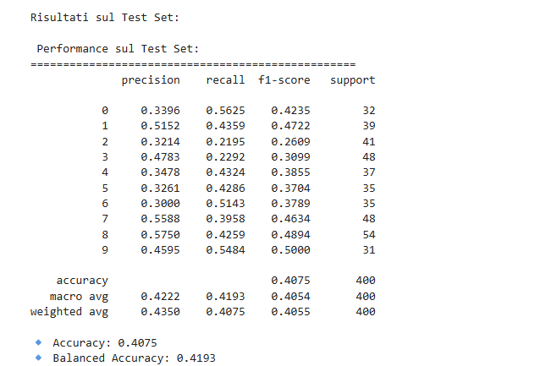
Miglior modello SVM
SVM
Test Set | Accuracy
Regressione logistica | 0.3670
SVM | 0.4690
K-NN | 0.3160
Albero Decisionale | 0.2630

